Slide 1
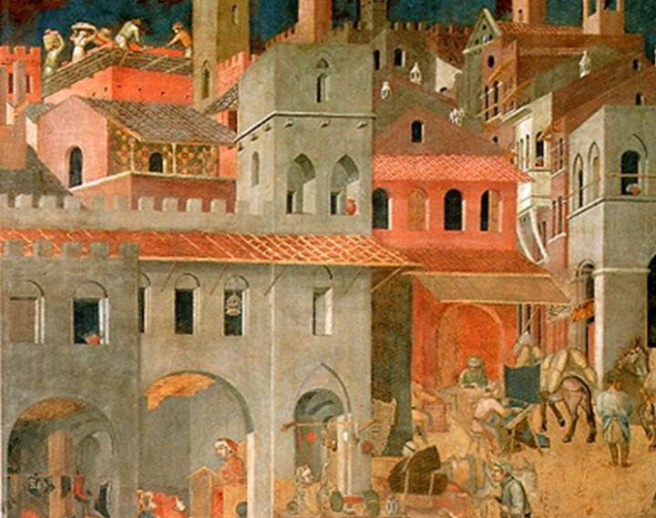
Città e comuni in Italia
(secoli XI-XIII)

Slide 2
La città vescovile (secoli X-XI)
continuità e trasformazione dell’antico municipium;
comunità urbana e comunità dei fedeli;
prestigio morale e carisma dei vescovi;
l’esercizio dei poteri pubblici dei vescovi sulla città e sul territorio (districtus);
affermazione dei culti civici;
crescita e riorganizzazione degli spazi urbani
una società urbana articolata.

Slide 3
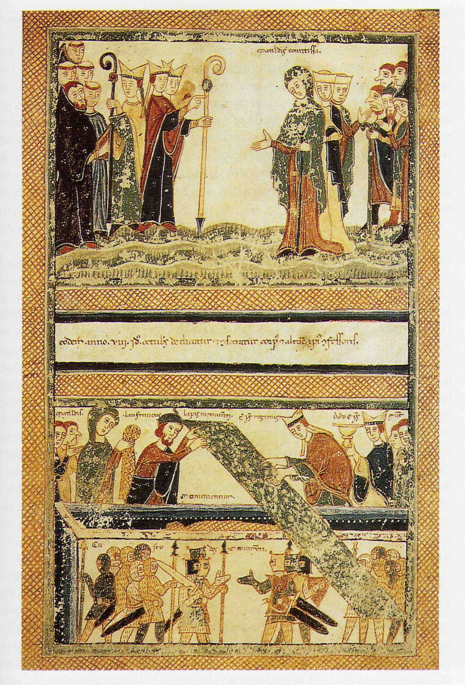
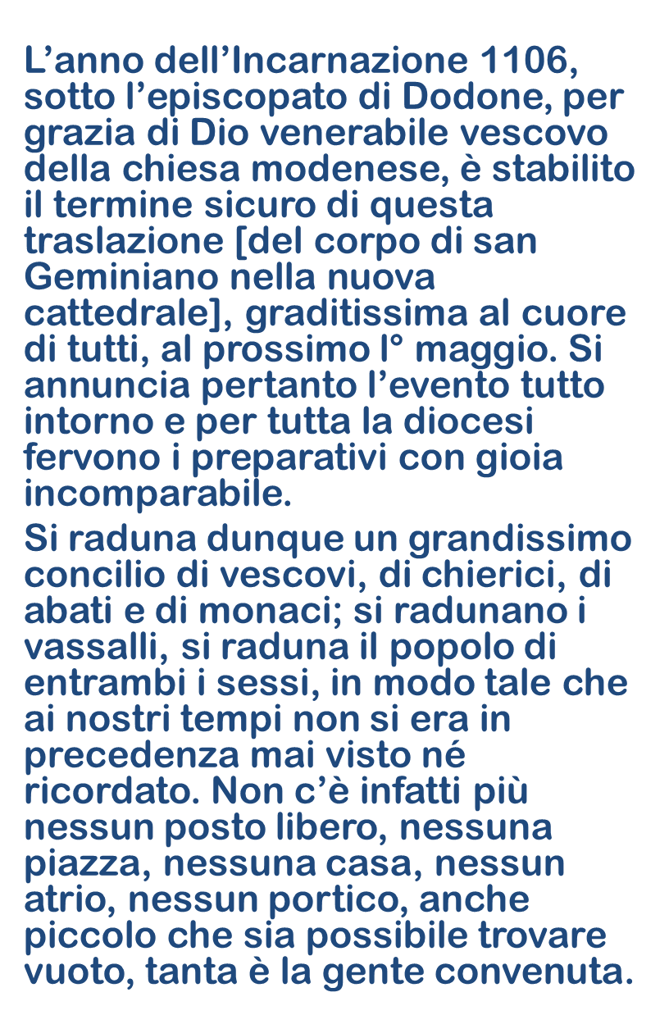
Cittadini e cavalieri davanti al sepolcro di San Geminiano, Modena, Archivio Capitolare (ms. inizio XII sec.)

Slide 4
Il comune ‘consolare’ o ‘cavalleresco’
(XII secolo)
il collegio consolare: un’istituzione latente;
il potere consolato: fisionomia pubblicistica e carattere laico (es.: la Compagna di Genova);
istituzioni e società: una visione plurale (milites, mercanti, giudici e notai) e una varietà di esiti;
la conquista del contado e lo sviluppo attivo della iurisdictio: la teoria politica della ‘comitatinanza’;
la formazione di ‘leghe’ intercittadine e lo scontro con Federico Barbarossa.

Slide 5
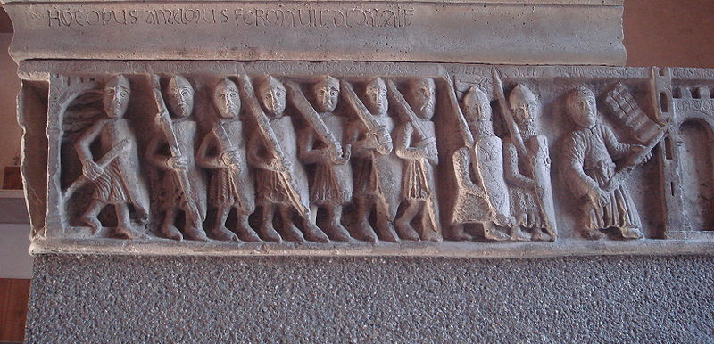
Federico Barbarossa espugna Milano (1162), fregio di Porta Romana,
(Milano, Musei del Castello sforzesco)

Slide 6
La pace di Costanza (1183)
[PREAMBOLO]
Federico per divina clemenza Imperatore dei Romani Augusto … Sappiano tutti i fedeli dell’Impero presenti e futuri, che noi per consueta benignità della nostra grazia, aprendo il cuore della nostra innata pietà alla fede ed all’ossequio dei Lombardi, i quali s’erano levati contro di noi e dell’Impero, li abbiamo ricevuti nella nostra grazia colla Società loro ed i loro fautori; che noi clementi condoniamo loro tutte le offese e le colpe colle quali avevano provocata la nostra indignazione, e che, avuto riguardo ai servigi di leale affetto che noi speriamo da loro, giudichiamo di annoverarli tra i nostri diletti e fedeli sudditi.
Pertanto abbiamo comandato di sottoscrivere e di confermare col sigillo della nostra autorità la pace che nella presente pagina abbiamo loro benignamente accordata. Tale ne è il tenore.

Slide 7
[TESTO DEGLI ACCORDI]
Noi Federico imperatore dei Romani ed il nostro figlio Enrico re dei Romani concediamo a voi città, terre e persone della Lega le regalìe e le consuetudini vostre tanto in città che fuori… che nella città abbiate ogni cosa come avete avuto sin qui ed avete, fuori poi esercitiate senza nostra contraddizione tutte le consuetudini come avete sino ad oggi esercitate. Ciò sul fodro, sui boschi, sui pascoli, sui ponti, sulle acque e molini come usaste ab antico o fate ora nel formare esercito, nelle fortificazioni delle città, nella giurisdizione, così nelle cause criminali come pecuniarie entro e fuori, ed in tutte l’altre cose che appartengono agli utili delle città…
Sia lecito alle città di fortificarsi e fare fortilizii anche fuori.
E potranno conservare la Lega che ora hanno, e revocarla quando loro piaccia.
Quando noi entreremo in Lombardia quegli che sogliono e devono ci daranno nel tempo che sogliono e devono il consueto fodro reale, e ci riatteranno sufficientemente le vie, e ci appresteranno sufficiente vettovaglia in buona fede e senza frode per l’andata e il ritorno.
Richiedendolo noi o direttamente o per nostri nunzii ci rinnoveranno ogni dieci anni le fedeltà.

Slide 8
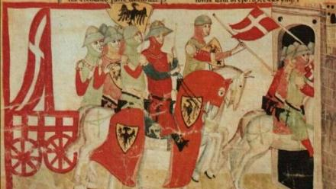
Il carroccio, simbolo del comune (G. Villani, Cronaca, miniatura, metà XIV sec.)

Slide 9
Il comune podestarile
(fine XII - XIII secolo)
l’integrazione dei ceti dirigenti cittadini;
il governo del podestà: un sistema politico basato sul principio elettivo e sull’idoneità;
una nuova cultura politica: il bene comune;
la rivoluzione documentaria: la produzione e la conservazione di registri;
il rapporto con la parola: l’ars concionandi;
nuovi protagonisti di nuovi conflitti: le partes.

Slide 10
La crescita demografica delle città:
Alba, 1215
1215, 3 ottobre. Nel portico dei Censoldi in Alba, alla presenza di Anselmo di Braida e di Guglielmo Crespo, costituiti dal podestà degli Albesi, per ricevere i cittadini che abitano il nuovo borgo che gli Albesi stanno costruendo oltre il ponte.
Andrea Galopo di Savigliano davanti ai suddetti che lo ricevevano a nome del comune si fece cittadino e abitatore della città di Alba per sé e per i suoi eredi in perpetuo e per questo egli Andrea agli stessi Anselmo e Guglielmo a nome del comune promise e giurò sui santi Evangeli che avrebbe posto la sua residenza e avrebbe abitato nella città di Alba o nel borgo nuovo di oltre ponte di Alba secondo la volontà e la parola del podestà e dei consoli che nel tempo ci saranno o dei loro inviati; obbligò inoltre tutti i suoi beni a tale scopo, mentre i detti Anselmo e Guglielmo da parte del podestà e del comune di Alba esentarono Andrea Galopo dal fodro per vent’anni completi e gli promisero di fornirgli residenza o area edificabile nel luogo nuovo, se aveva intenzione di accettare, e gli rimisero tutte le esazioni del comune come agli altri cittadini di Alba.

Slide 11
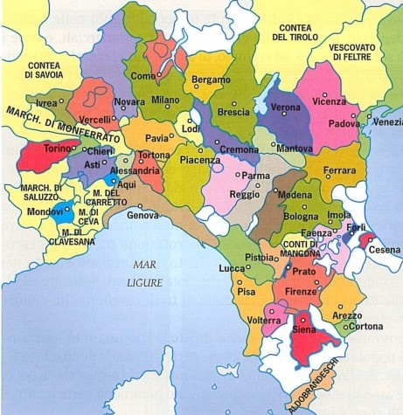

Slide 12
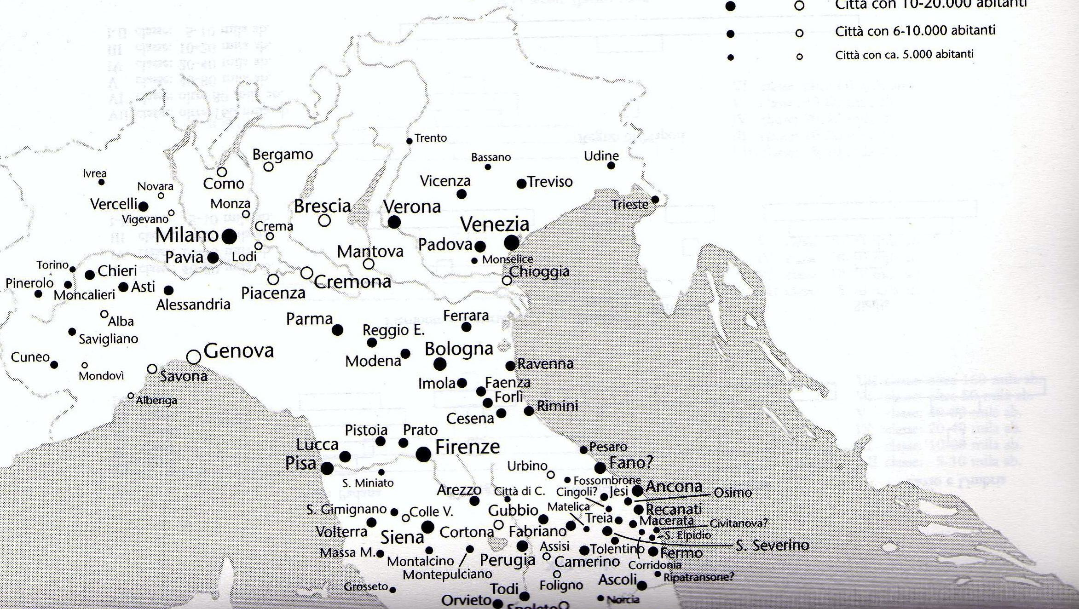
L’Italia alla fine del XIII secolo: geografia del popolamento urbano

Slide 13
La città costruita: uno spazio polifunzionale e policentrico
la città e i suoi borghi;
le mura e il loro valore simbolico;
le ripartizioni interne e la loro funzionalità;
le attività produttive e le opere infrastrutturali;
i palazzi pubblici e la torre civica (XII-XIII sec.);
le fortificazioni urbane (XIV-XV sec.)

Slide 14
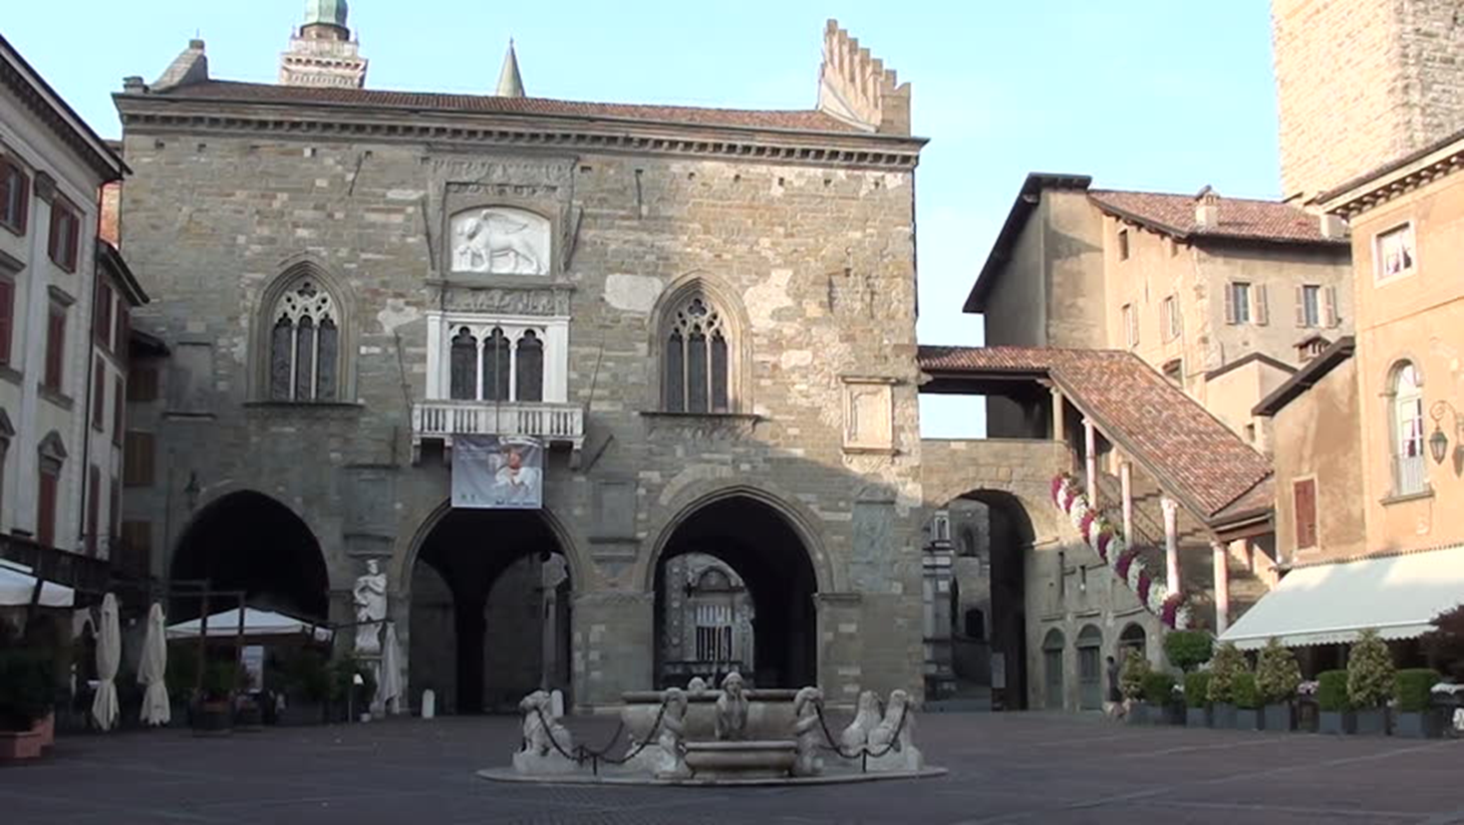
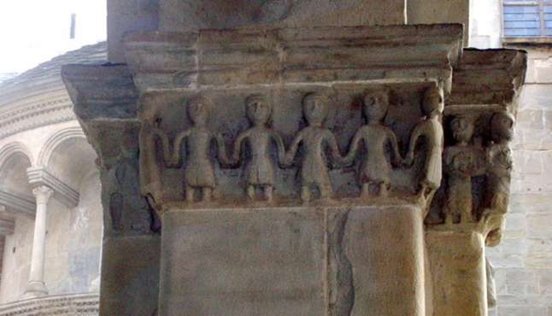
I palazzi comunali nell’Italia del XIII secolo
Area padana: il «broletto» con loggiato alla base, aperto alla socialità civica; un piano superiore chiuso e una torre;
es. Bergamo, Palazzo della Ragione

Slide 15
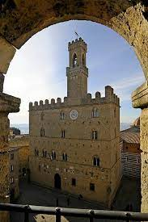
I palazzi comunali nell’Italia del XIII secolo
Italia centrale:
modello del palazzo fortificato,
che si perfeziona alla fine del secolo;
es. Volterra, Palazzo comunale

Slide 16
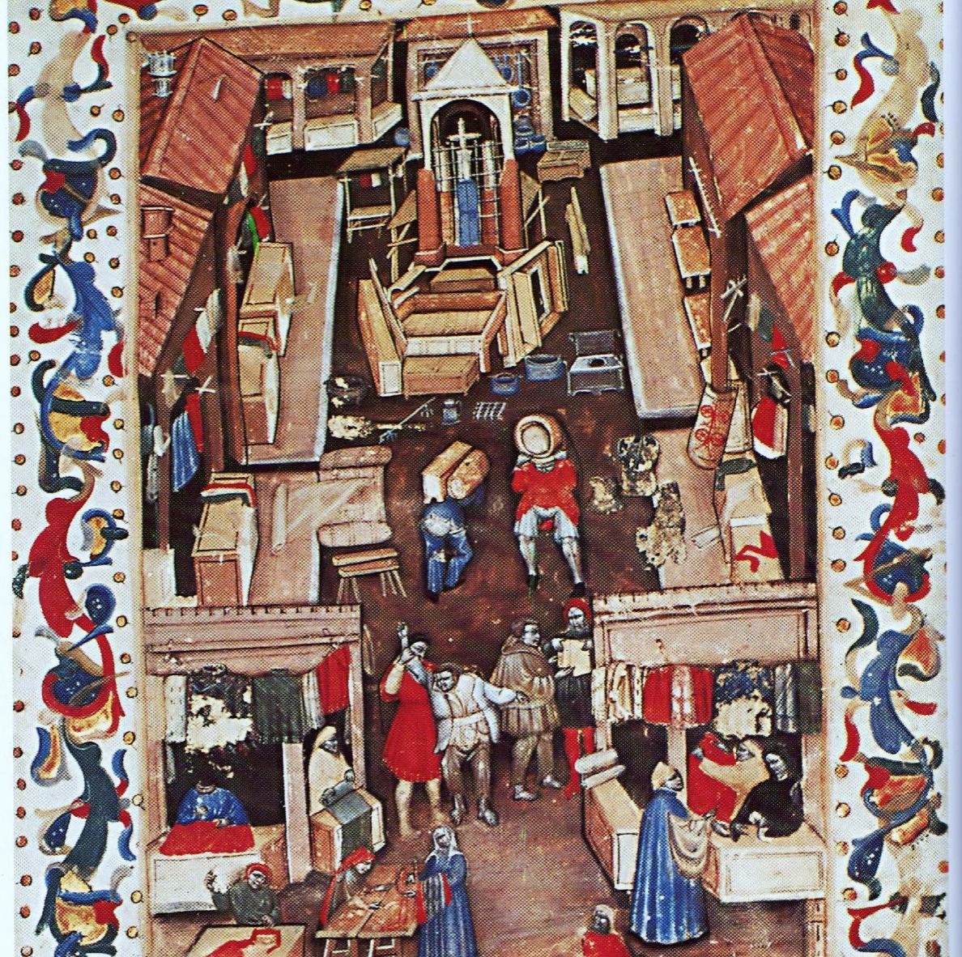
Il mercato di Porta Ravegnana a Bologna, miniatura, sec. XIV

Slide 17
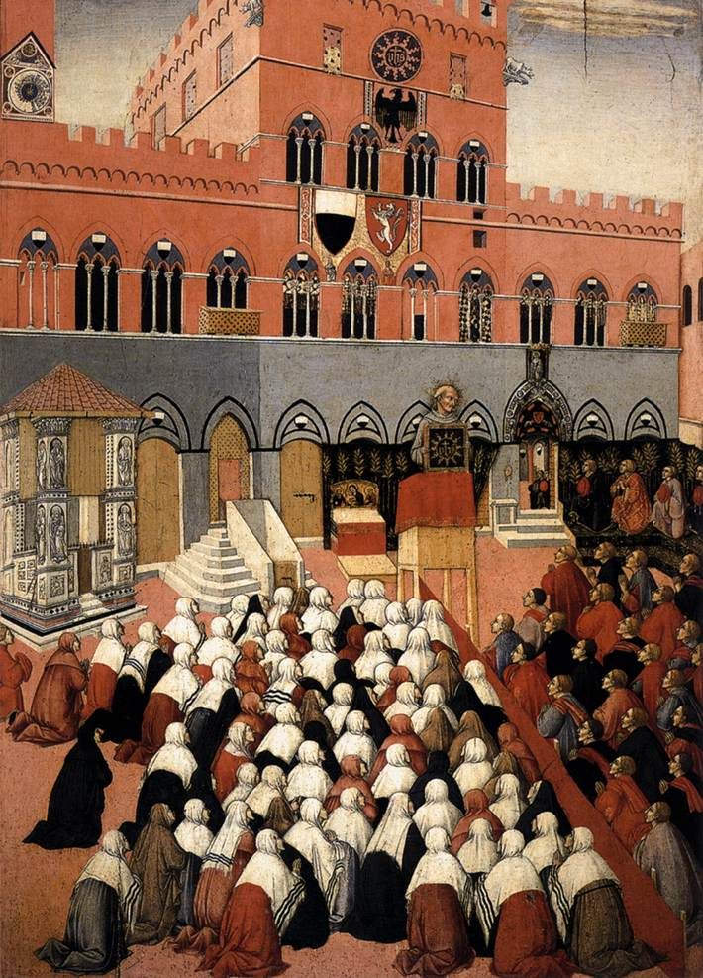
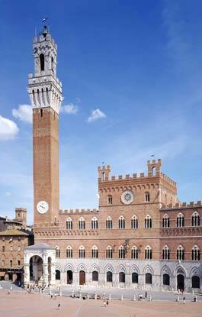
Siena, Piazza del Campo e il Palazzo Pubblico

Slide 18
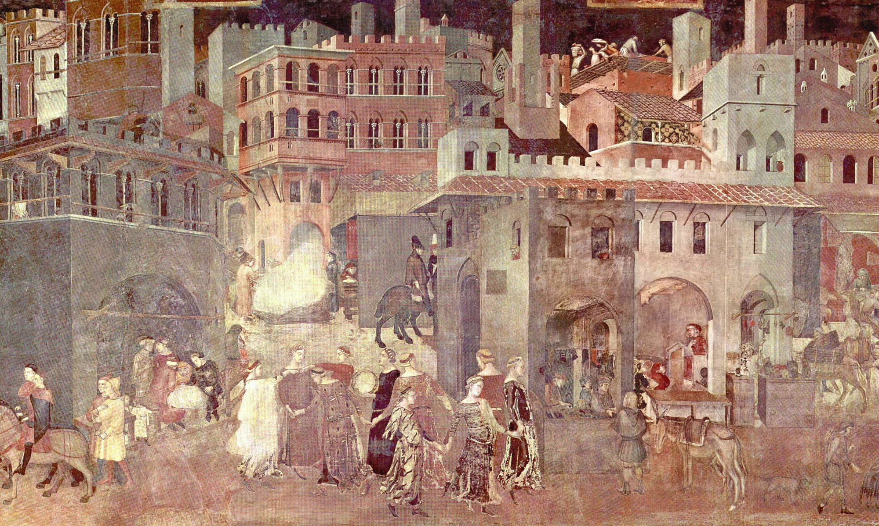
Lorenzetti, Gli effetti del Buongoverno sulla città
(Siena, Palazzo pubblico, affresco, 1336)

Slide 19
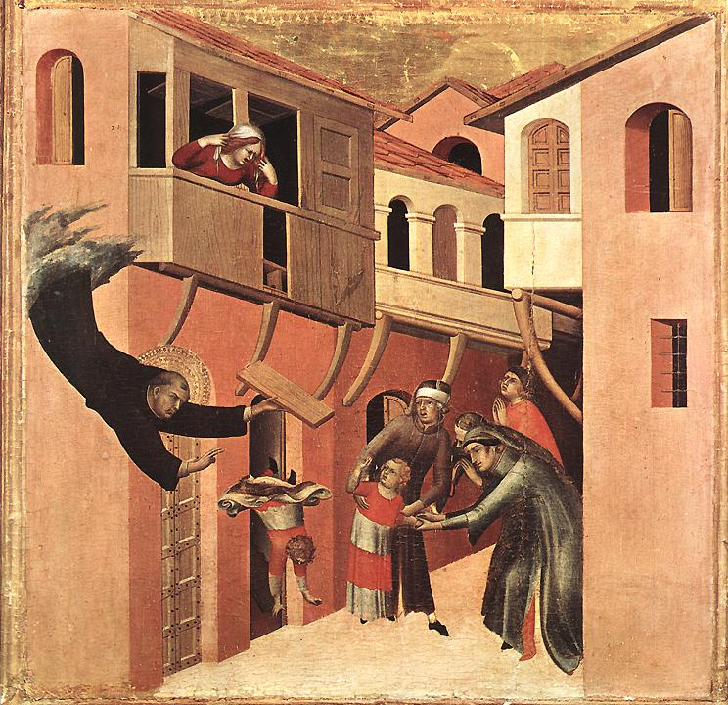
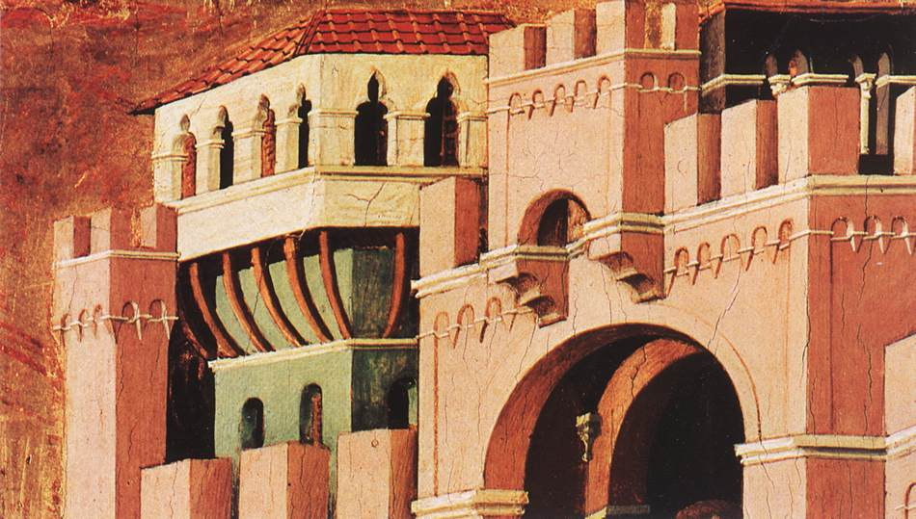
Il costruito urbano: alcuni dettagli
Affreschi di Duccio di Buoninsegna e di Simone Martini (inizio ‘300, partic.)

